Slide 1
講題：「父母心」 經文：撒下二十一1-14
蔡定邦老師
德華福音會宣教士

Slide 2
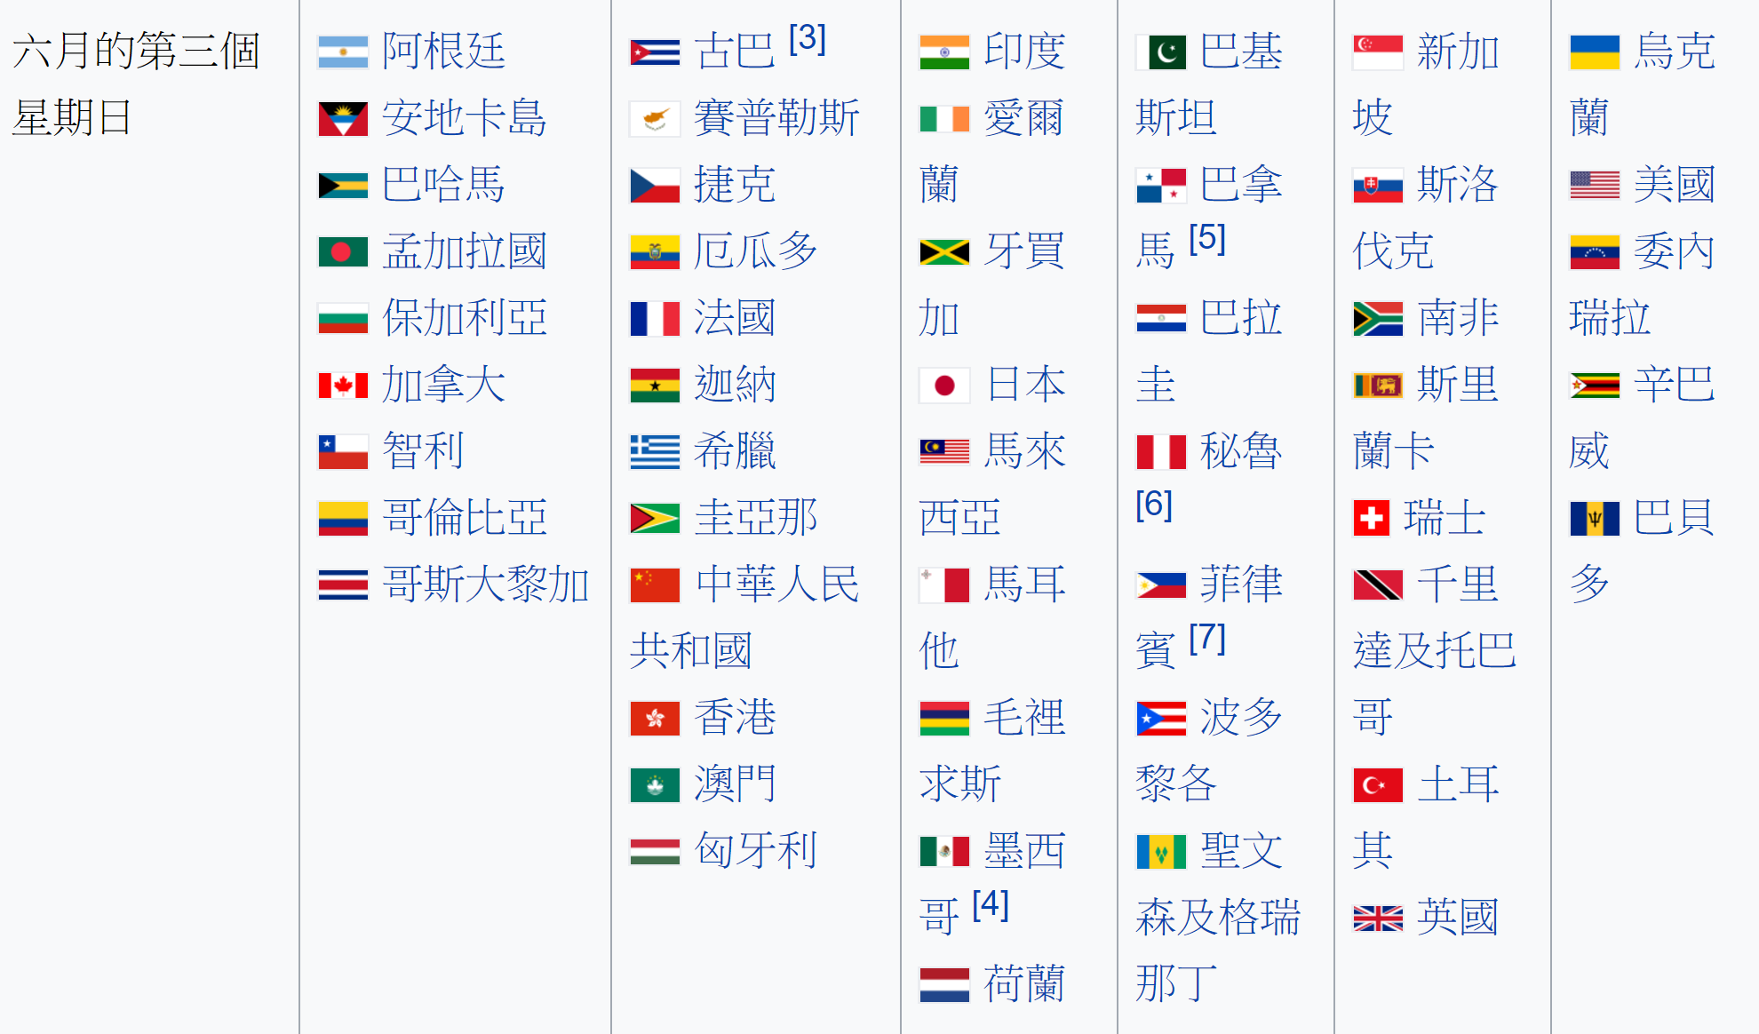
引言：父親節
每年6月第3個星期日=西方父親節
德國父親節=耶穌升天節（ 2017年是25/5）
台灣父親節=8/8「八八節」
為何一般人都是重視母親節過於父親節？
是否父親外間工作、應酬太忙，以致忽略了家庭，還是其他原因？

Slide 3
三種不同的心
計較的心：基遍人（vv. 1-6）
慈母心：利斯巴（v. 10）
為父的心：大衛（vv. 11-14）

Slide 4
故事場景--撒下21:1-2a
¹大衛年間有饑荒，一連三年，大衛就求問耶和華。耶和華說：「這饑荒是因掃羅和他流人血之家殺死基遍人。」²原來這基遍人不是以色列人，乃是亞摩利人中所剩的；以色列人曾向他們起誓，不殺滅他們，掃羅卻為以色列人和猶大人發熱心，想要殺滅他們。

Slide 5
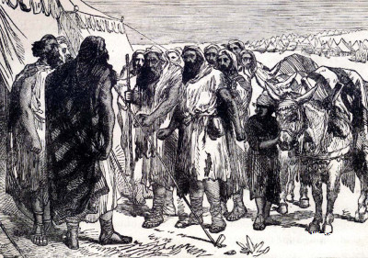
1.計較的心：基遍人（1-6節）
大衛年間有三年的饑荒
以色列人「因果報應 Ger. Vergeltung」的傳統：他們中間必定有人犯了甚麼罪/因，導致有今天的饑荒/果
因掃羅殘害基遍人，導致饑荒
一人犯罪，全體受罰：阿干的例子（書7）
誰是基遍人？
約書亞記9章

Slide 6
撒下21:2b-6
大衛王召了他們來，³問他們說：「我當為你們怎樣行呢？可用甚麼贖這罪，使你們為耶和華的產業祝福呢？」⁴基遍人回答說：「我們和掃羅與他家的事並不關乎金銀，也不要因我們的緣故殺一個以色列人。」大衛說：「你們怎樣說，我就為你們怎樣行。」⁵他們對王說：「那從前謀害我們、要滅我們、使我們不得再住以色列境內的人，⁶現在願將他的子孫七人交給我們，我們好在耶和華面前，將他們懸掛在耶和華揀選掃羅的基比亞。」王說：「我必交給你們。」

Slide 7
大衛和基遍人之間的對答（撒下21:3-6）
基遍人的目的：「冤有頭，債有主」
基遍人的要求：在掃羅後人中選7個給他們處死
大衛以求問神開始，卻沒祈求便答允基遍人的要求

Slide 8
冤冤相報何時了？
基遍人報了仇，卻在他們和掃羅的後人之間，製造新一輪的仇恨
例子：「911」發生後將近10年的2/5/2011，美國終於擸殺拉登，但恐怖主義發動的襲擊是否便終止？
Al Qaeda/ 博科聖地/ ISIS
報仇能解決問題嗎？

Slide 9
經文的信息與應用
基遍人要報仇，背後是出於計算
斤斤計較=做父母反面教材：
計較付出多少，回報多少
父母養育子女：
「高成本-低回報、性價比低、大部分虧本」的投資活動
但話說回來：
為人父母，可以怎樣計算？

Slide 10
2.慈母心：利斯巴
利斯巴是誰？
掃羅一個妃嬪（「二奶」/「小三 」）
作「小三」要甚麼條件？
撒下三6-11：掃羅死後，元帥押尼珥霸佔利斯巴、與她同房，伊施波設質問反被臭罵，從此不敢回答一句

Slide 11
7-8節交不交名單中兩個米非波設
⁷因為曾與掃羅的兒子約拿單指著耶和華起誓結盟，就愛惜掃羅的孫子、約拿單的兒子米非波設，不交出來，⁸卻把愛雅的女兒利斯巴給掃羅所生的兩個兒子亞摩尼、米非波設，和掃羅女兒米甲的姊姊給米何拉人巴西萊兒子亞得列所生的五個兒子⁹交在基遍人的手裏。

Slide 12
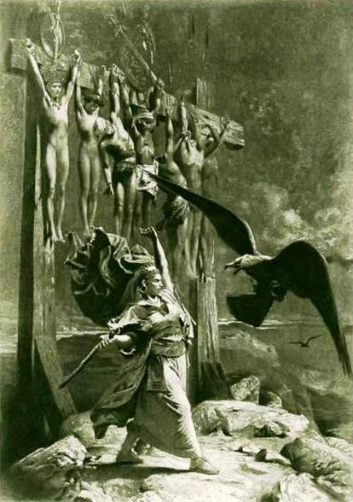
v.10-愛雅的女兒利斯巴用麻布在磐石上搭棚，從動手收割的時候直到天降雨在屍身上的時候
四月收割→十月雨季〔地中海氣候特徵：夏旱冬雨〕
→整整半年的時間
日間不容空中的雀鳥落在屍身上，夜間不讓田野的走獸前來糟踐
利斯巴：在生無力保護自己的兒女（甚至是自己），死後也要保護他們屍體的尊嚴

Slide 13
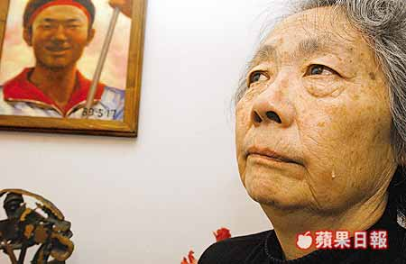
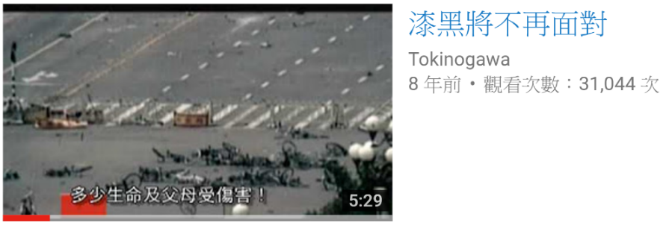
不想回憶、未敢忘記
「天安門母親」
發起人：丁子霖
「六四事件」20週年短片
天安門母親的見證
不願直面六四真相，二十多年來為中國人民帶來的傷害
Youtube：盧冠廷的「漆黑將不再面對」

Slide 14
3.為父的心：大衛（11-14節）
¹¹ 有人將…利斯巴所行的這事告訴大衛。 … ¹³ 大衛將掃羅和他兒子約拿單的骸骨從那裏搬了來，又收殮被懸掛七人的骸骨，¹⁴ 將掃羅和他兒子約拿單的骸骨葬在便雅憫的洗拉…眾人行了王所吩咐的。此後上帝垂聽國民所求。

Slide 15
3.為父的心：大衛（11-14節）
大衛=「合神心意的王」 （撒上13:14；徒13:22）
→明白神的心意
但他並非一早便明白（沒有祈求便聽從基遍人的要求）
他是製造悲劇的人

Slide 16
經文的信息
後來大衛聽見利斯巴「護屍」的行動：
想起沒有收拾掃羅父子的骸骨，才殮葬兩父子，再收拾那7個人的屍體
「此後上帝垂聽國民所求的」
甚麼時候上帝垂聽國民所求的，止息以色列的饑荒？
並非當大衛「伸張正義」，吊死那七個人的時候；而是在他「慈悲憐憫」，殮葬這些無辜枉死的人之後

Slide 17
經文的信息與應用
「公義」與「憐憫」，何者為先？
為父的心=悔改的心
我們作父親的
悔改
回家吃飯，以家人優先
極權政府如何解開死結，才讓人民歸順？
-ve：控制人民，害怕人民，殘害人民
+ve：平反冤案，開放黨禁，還政於民
「防民之口，甚於防川」
《國語·周語上；約公元前400年》
不讓人民說話，比堵塞河川而決堤所產生的水患更可怕

Slide 18
結語
總結以上三個心
基遍人-反面教材：計較的心
利斯巴-完全付出：慈母心
大衛-願意悔改：為父的心
父母恩=世間父母養育子女的深恩
亦提醒世人這種父母犧牲的愛原是來自天父

